Slide 1
Škola za medicinske sestre Vinogradska
Profesionalna komunikacija u sestrinstvu
Opažanje u komunikaciji
Gordana Major, mag. med. techn.

Slide 2
ISHODI:
Objasniti što sve opažamo u komunikaciji
Objasniti važnost opažanja u komunikaciji
Prepoznati negativne pokazatelje u komunikaciji
Objasniti povezanost opažanja i pravilne interpretacije

Slide 3
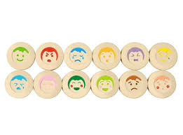
Opažanjem provjeravamo uspješnost komunikacije
Tjeskoba, potištenost, socijalna izolacija, zabrinutost, ljutnja, tuga i žalost- utječu na život pacijenta (kvalitetu), tijek liječenja

Slide 4
Opažanje i pravilna interpretacija opaženog ponašanja pacijenta medicinskoj sestri olakšava prepoznavanje:
Izražene emocije
Iskazanog stajališta
Osobina ličnosti
Opažanje i pravilna interpretacija važni su za poticanje ili mijenjanje tijeka verbalne komunikacije

Slide 5
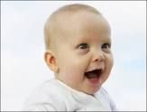
U opažanju cjelokupnog ponašanja važno je:
Provjeriti kontekst
Tražiti klastere (grupu neverbalnih znakova)
Razmotriti prethodno iskustvo

Slide 6
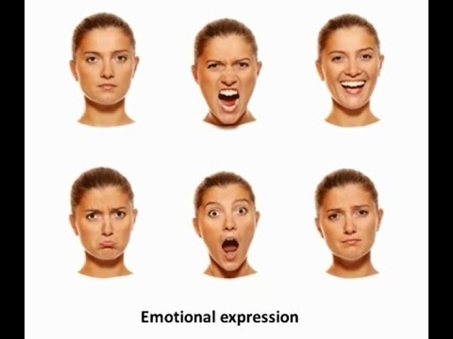
IZRAZ LICA- emocionalno stanje
-ljutnja, sreća, iznenađenje, strah, tuga, gađenje

Slide 7
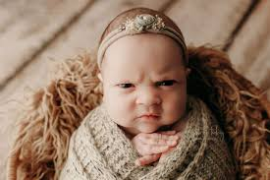
Svi ljudi ih izražavaju na isti način
Razlike u spolu

Slide 8
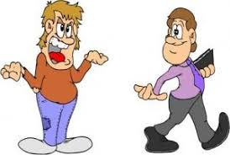
GLAS- šaljemo verbalnu poruku
ali i neverbalnu

Slide 9
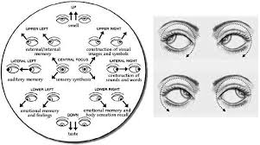
POGLED- bitan za opažanje neverbalnih pokazatelja, a istodobno pokazuje emocionalno stanje opažatelja
Šire zjenice- emocionalno uzbuđenje
Pogled u stranu- laž

Slide 10
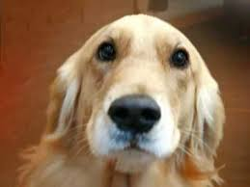

Slide 11
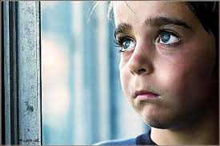

Slide 12
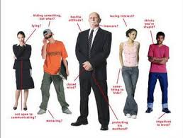
POLOŽAJ TIJELA-

Slide 13
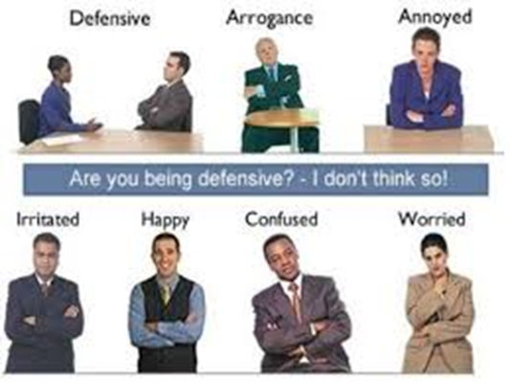

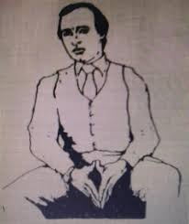
RUKE I NOGE

Slide 14
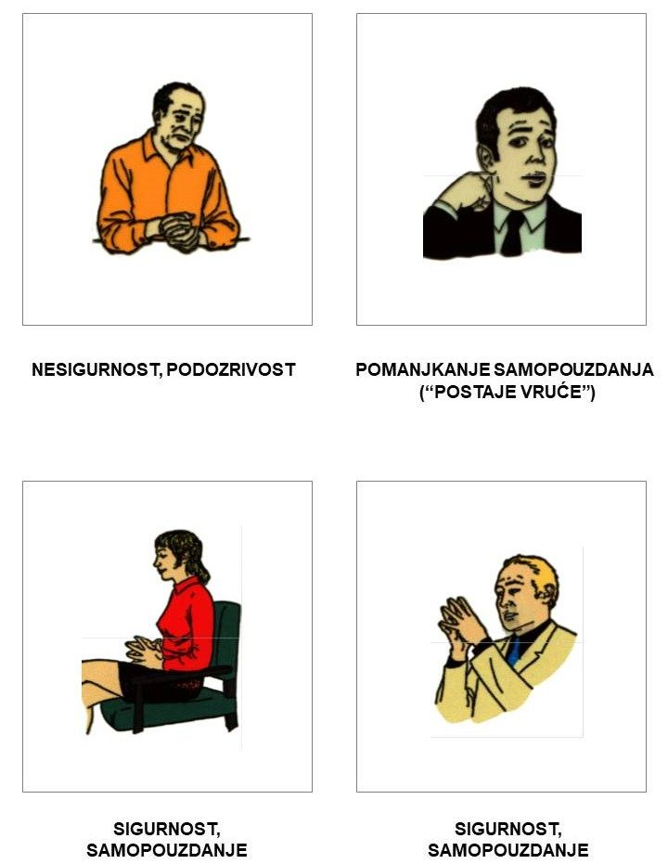

Slide 15
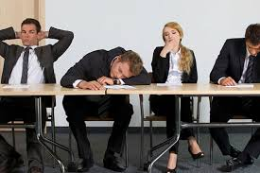

Slide 16
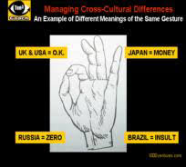
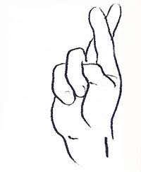
amblemi- neverbalne geste koje zamjenjuju verbalnu komunikaciju

Slide 17
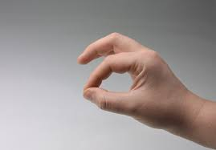
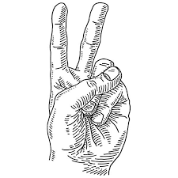
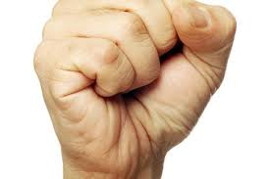

Slide 18
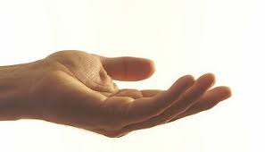
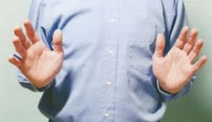
ilustratori- geste uz verbalnu poruku, nemaju značenje samostalno

Slide 19
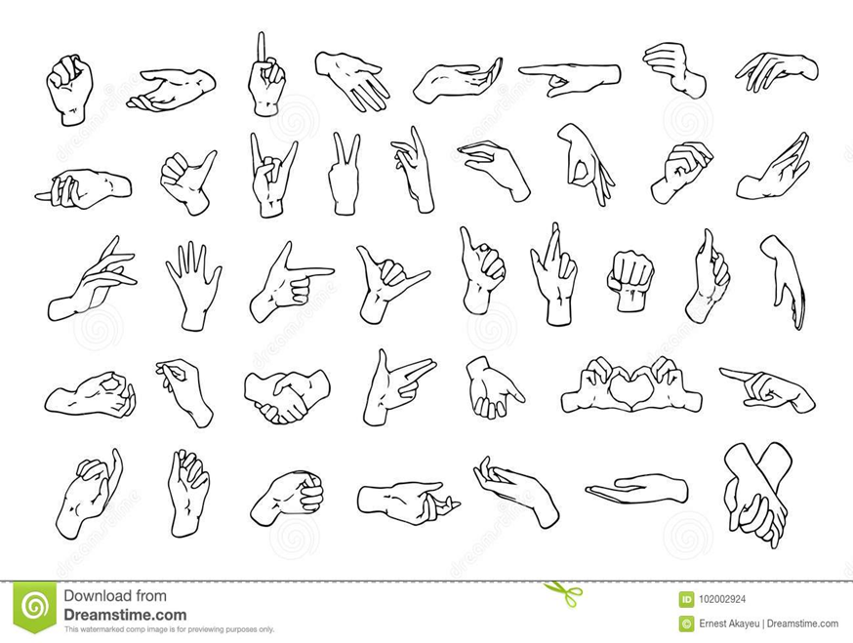
Amblemi i ilustratori

Slide 20
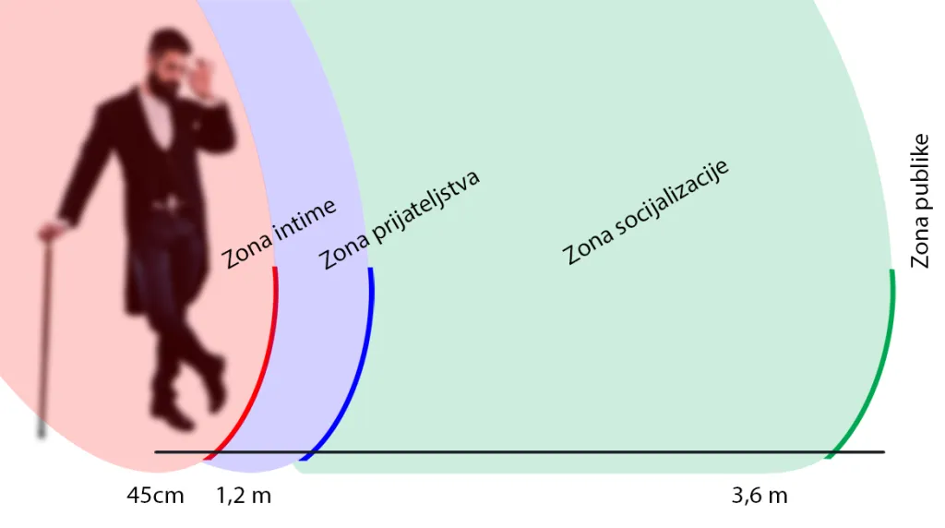
BLIZINA SUGOVORNIKA

Slide 21
POKRETI
Brzi, neusmjereni- tjeskoba i uznemirenost
Brzi, usmjereni- sigurnost i stabilnost
Snažne, ne usmjerenje kretnje- bijes
DODIR, određen je:
Stupnjem sviđanja i privlačnosti
Stupnjem poznatosti i bliskosti
Moći i statusom

Slide 22
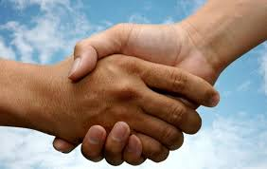
RUKOVANJE- u našoj kulturi uobičajeno i poželjno

Slide 23
Izbjegavati:
Mlohavi i vrlo lagani kontakt rukama
Znojni dlan
Palac stisnut uz druge prste ili uz dlan
Ne gledanje u oči
Čvrsti i neugodni stisak „do bola”
Brzo i snažno pokretanje ruke gore-dolje
Dugo držanje ruke uz tapšanje po ramenu

Slide 24
Preporuke:
Desna je ruka položena uz tijelo, lakat pod pravim kutom
Ruka se pruža brzo i sigurno i to cijela šaka
Umjeren stisak
Pokreti ruku do 5 puta

